Slide 1
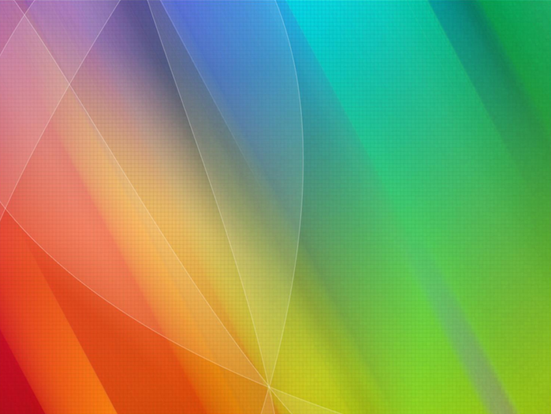


HỌC VIỆN CÔNG NGHỆ BƯU CHÍNH VIỄN THÔNG
MÔN HỌC :
KHO DỮ LIỆU VÀ KHAI PHÁ DỮ LIỆU
Nhóm 04 – Nhóm BTL 02
Đề tài:
Cài đặt kho dữ liệu cho hệ thống xử lý đặt hàng của khách hàng cho Công ty sử dụng MS SQL Server và Oracle

Slide 2
SINH VIÊN THỰC HIỆN
Sinh viên thực hiện:
Lê Hồng Phong B15DCCN410
Nguyễn Ngọc Anh B14DCCN033
Nguyễn Văn Thành B15DCCN520
Nguyễn Văn Tuấn B15DCCN605

Slide 3
NỘI DUNG
Chuyển đổi lược đồ quan hệ sang lược đồ thực thể EER
Tích hợp lược đồ thành một mô hình thực thể liên kết mở rộng.
Thiết kế lược đồ dải thiên hà
Ánh xạ IDB với DW
Khái quát sinh dữ liệu DW và thực hiện phân tích OLAP trên SQL Server

Slide 4
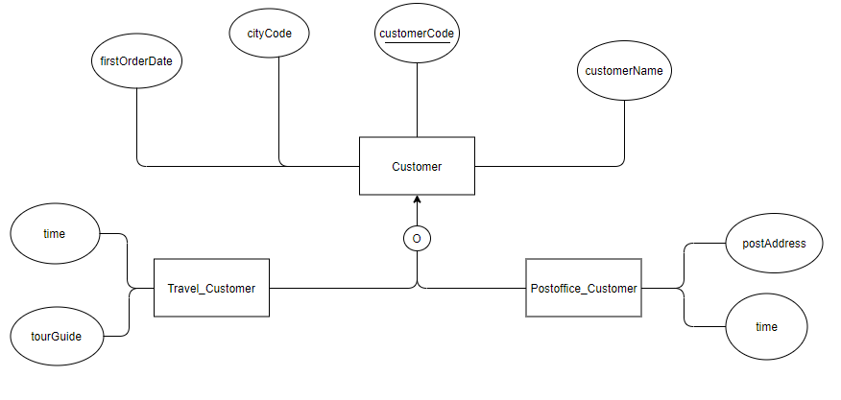
CHUYỂN ĐỔI LƯỢC ĐỒ QUAN HỆ SANG EER
Lược đồ CSDL Văn Phòng

Slide 5
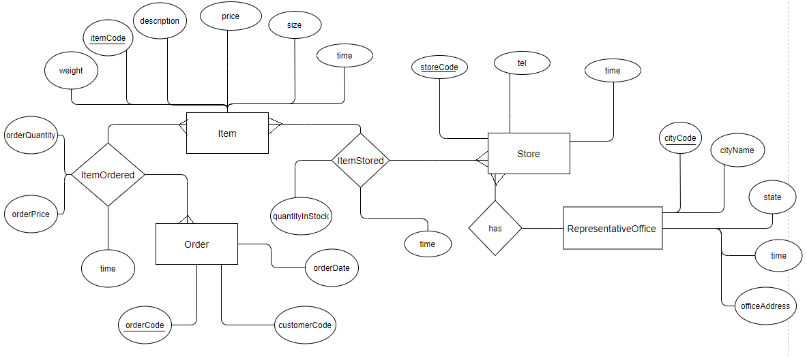
CHUYỂN ĐỔI LƯỢC ĐỒ QUAN HỆ SANG EER
Lược đồ CSDL Bán Hàng

Slide 6
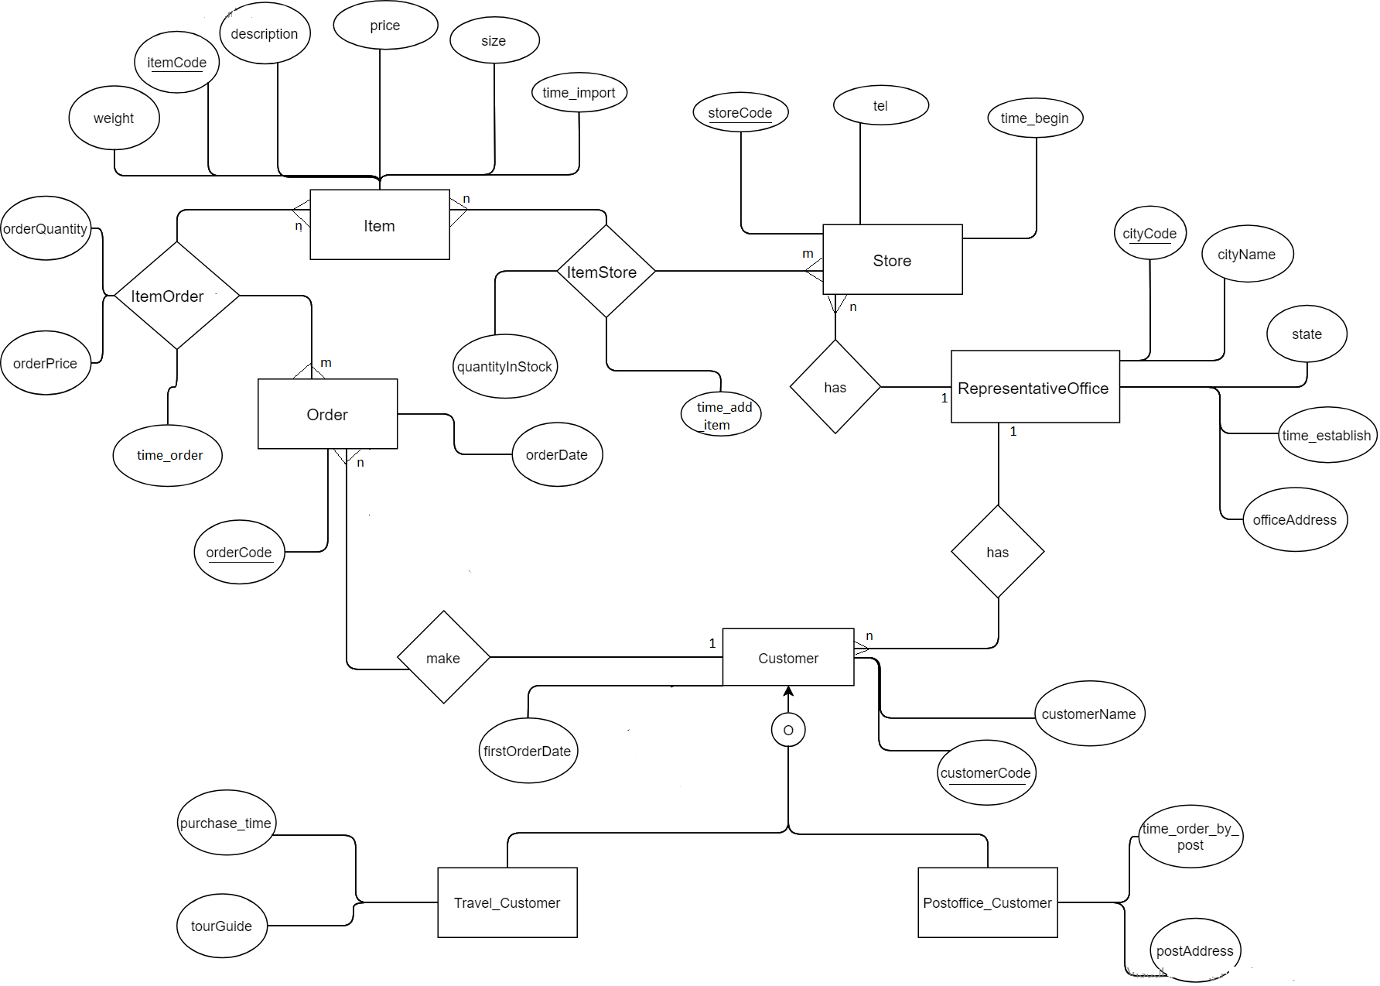
TÍCH HỢP LƯỢC ĐỒ ( INTEGRATED EER )

Slide 7
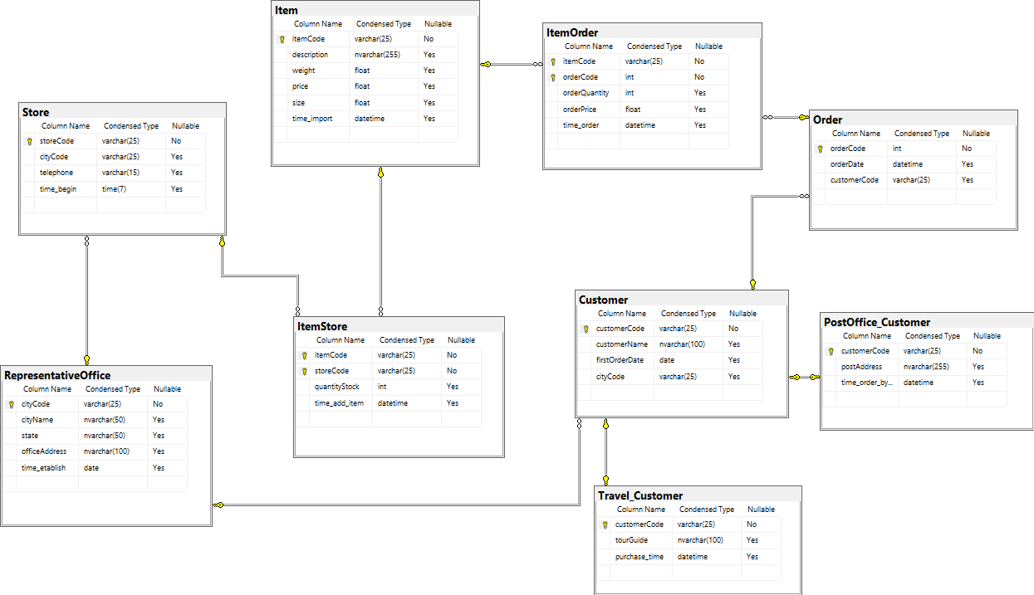
TÍCH HỢP LƯỢC ĐỒ ( INTEGRATED EER )
Lược đồ CSDL sau khi tích hợp

Slide 8
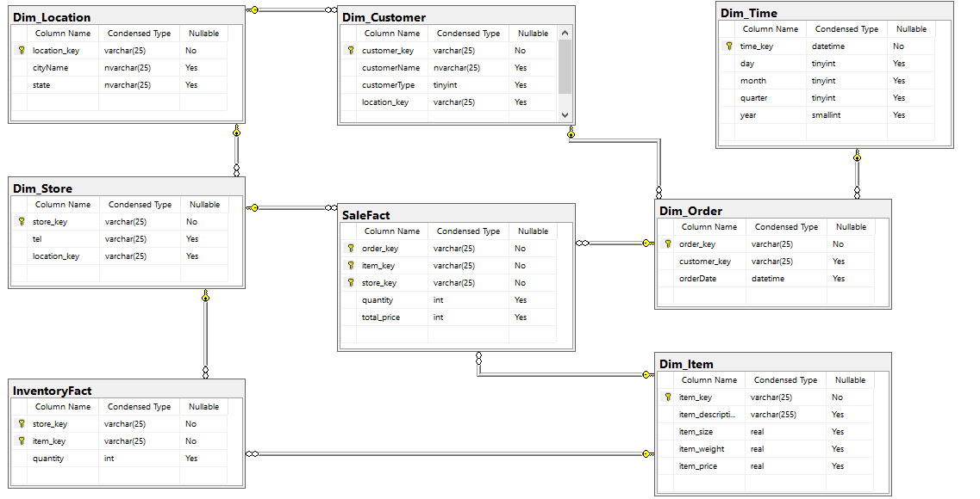
THIẾT KẾ LƯỢC ĐỒ DẢI THIÊN HÀ

Slide 9
ÁNH XẠ IDB VỚI DW
Các bước ánh xạ IDB với DW
B1: Chon bảng dữ liệu nguồn từ IDB: bảng Item
B2: Chọn bảng dữ liệu đích là DW: Bảng DimItem
B3: Thực hiện ánh xạ từng trường giữa 2 bảng

Slide 10

Cảm ơn thầy và các bạn đã lắng nghe!

